Slide 1


第三组
阿婆私房菜点餐系统
组长：张宇洋
成员：谢琛晨、曹宇航、李佳森、余仁睿、单新宇

Slide 2
目录
1
项目简介
点击添加文本
2
成员分工
点击添加文本
3
功能介绍
点击添加文本
4
成果演示
5
点击添加文本
总结展望

Slide 3
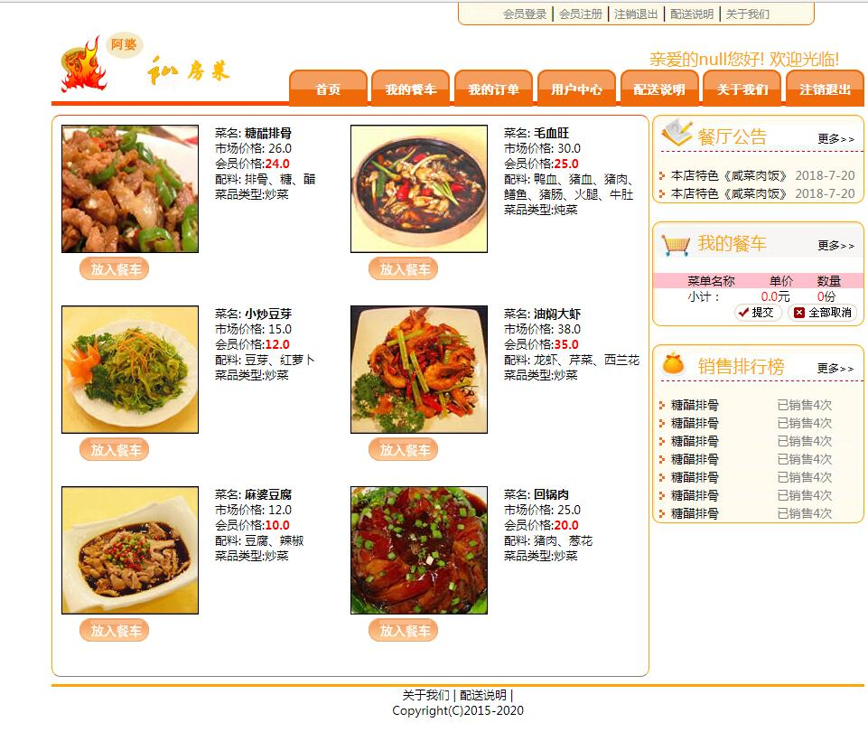
1.项目简介
阿婆私房菜项目是一款基于Java Web的在线点餐系统。前端使用jsp技术，后端使用servlet，用户等信息存储在数据库中,并在Tomcat服务器中运行。
点击添加文本
点击添加文本
点击添加文本
网站首页
点击添加文本

Slide 4





1.项目简介
点击添加文本
系统主要功能
点击添加文本
点击添加文本
注册登录
菜品管理
订单管理
点击添加文本

Slide 5




1.项目简介
开发环境与工具
点击添加文本
点击添加文本
Win7 旗舰版
Apache Tomcat 8.0
MySQL 5.7
HBuilder、Eclipse
点击添加文本
点击添加文本

Slide 6



2.成员分工
张宇洋
单新宇
点击添加文本
点击添加文本
点击添加文本
张宇洋
曹宇航
余仁睿
谢琛晨
李佳森
李佳森
点击添加文本

Slide 7





2.成员分工
JSP&Servlet具体分工
点击添加文本
点击添加文本
用户注册：曹宇航
用户登录：余仁睿
餐车管理：张宇洋
订单查询：谢琛晨
销售排行：李佳森
点击添加文本
点击添加文本

Slide 8
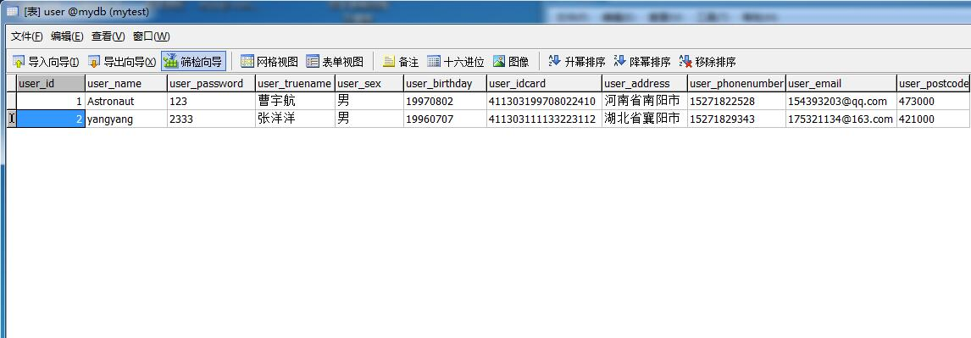
3.功能介绍
用户注册
用户表设计
点击添加文本
数据库中的用户数据
drop table if exists User;
create table User
(
user_id int(11) not null auto_increment,
user_name varchar(10),
user_password char(16),
user_truename char(10),
user_sex char(2),
user_birthday char(20),
user_idcard char(20),
user_address char(20),
user_phonenumber bigint,
user_email char(26),
user_postcode char(10),
primary key(user_id)
)
DEFAULT CHARSET=utf8
点击添加文本
点击添加文本
点击添加文本

Slide 9
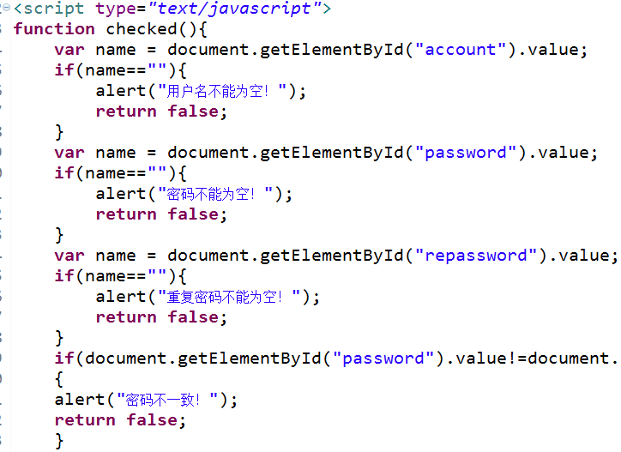
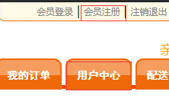
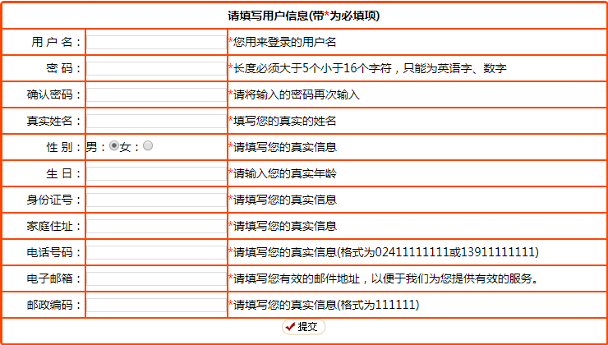
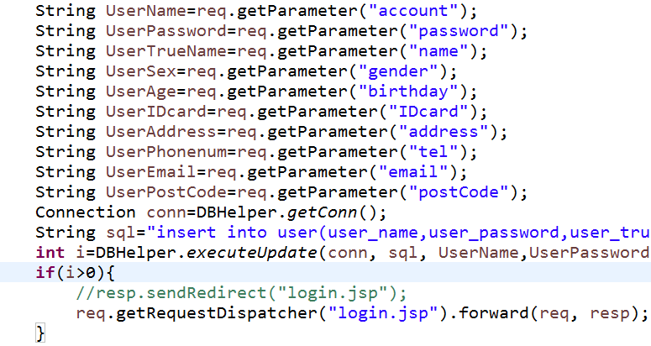
3.功能介绍
用户注册
注册流程
点击添加文本
点击添加文本
点击注册
填写信息
JSP
Servlet
点击添加文本
点击添加文本

Slide 10
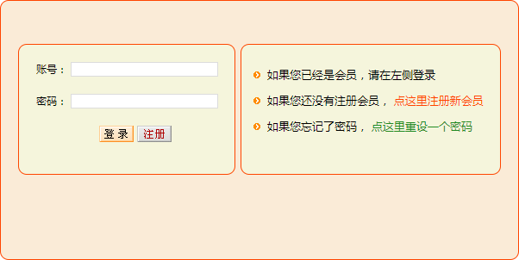
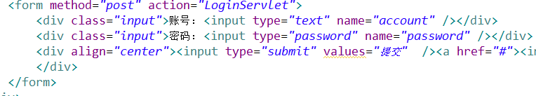
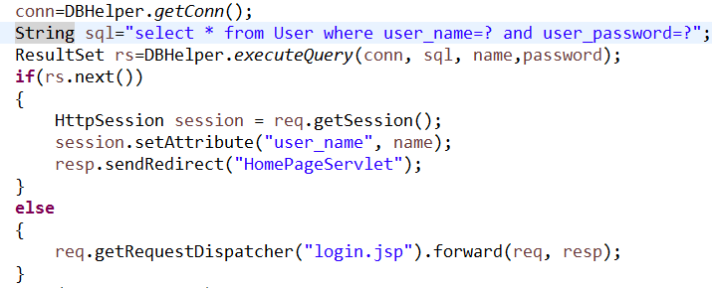
3.功能介绍
用户登录
用户登录
点击添加文本
点击添加文本
从JSP中输入
点击添加文本
Servlet处理
点击添加文本

Slide 11
3.功能介绍
餐车管理
点击添加文本
餐车表
加入餐车
存入餐车表
JSP中显示
drop table if exists Cart;
create table Cart
(
cart_id int(11) not null auto_increment,
user_name varchar(11),
food_id int,
food_single_price int (6),
food_quantity int(6),
primary key(cart_id)
)
DEFAULT CHARSET=utf8
点击添加文本
点击添加文本
点击添加文本

Slide 12
3.功能介绍
订单查询
订单表
点击添加文本
drop table if exists OrderList;
create table OrderList
(
order_id int(11) not null auto_increment,
food_name varchar(10),
user_id int not null,
user_name varchar(10),
user_phonenum bigint,
user_address char(11),
food_quantity int(6),
food_single_price int (6),
food_sum_price int (6),
food_order_time timestamp not null DEFAULT CURRENT_TIMESTAMP,
food_deliver char(4) default '否',
primary key(order_id)
)
DEFAULT CHARSET=utf8
获取订单
存入订单表
删除餐车表
查询订单
显示订单
点击添加文本
点击添加文本
点击添加文本

Slide 13
3.功能介绍
销售排行
点击添加文本
数据库查询
Servlet数据处理
JSP显示结果
点击添加文本
点击添加文本
点击添加文本

Slide 14

4.成果展示
点击添加文本
点击添加文本
点击添加文本
点击添加文本

Slide 15
5.总结展望
点击添加文本
Java Web
团结协作
工作效率
知识运用
工作态度
学习经验
收获
不足
展望
点击添加文本
点击添加文本
点击添加文本

Slide 16
感谢聆听
欢迎提问
点击添加文本
点击添加文本
Thank you!
点击添加文本
点击添加文本

